Slide 1
Projet Electronique Ruche Connéctée
Module Externe
Afiri / Bedoui / Giauffret / Sansotta

Slide 2
Sommaire
Présentation Module Externe
LCD
Balance
LoRa
Autres fonctionnalités
Prototypage carte module externe
Implémentation carte module externe

Slide 3
Presentation Module Externe
Carte avec ESP32µc
+ Capteur Hygro (humidité)
+ 2 BP
Envoi donnée via RFM92
Communication LoRa
Balance NUA7802
Afficheur SSD1306

Slide 4
LCD

Slide 5
Balance

Slide 6
LoRa

Slide 7
Autres fonctionnalités
2 Voyants lumineux
Mesure de la tension d’alimentation (Batterie & Alim)
1 LDR capteur de luminosité
1 Capteur HDC1080 (Hygrométrie)

Slide 8
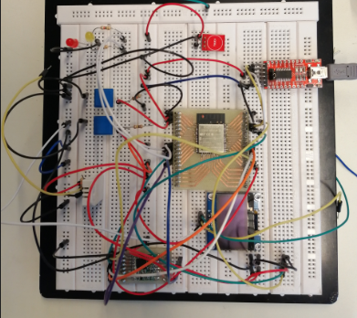
Prototypage

Slide 9
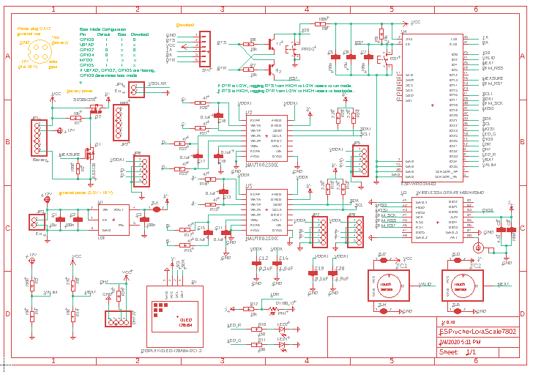
Implémentation

